Slide 1
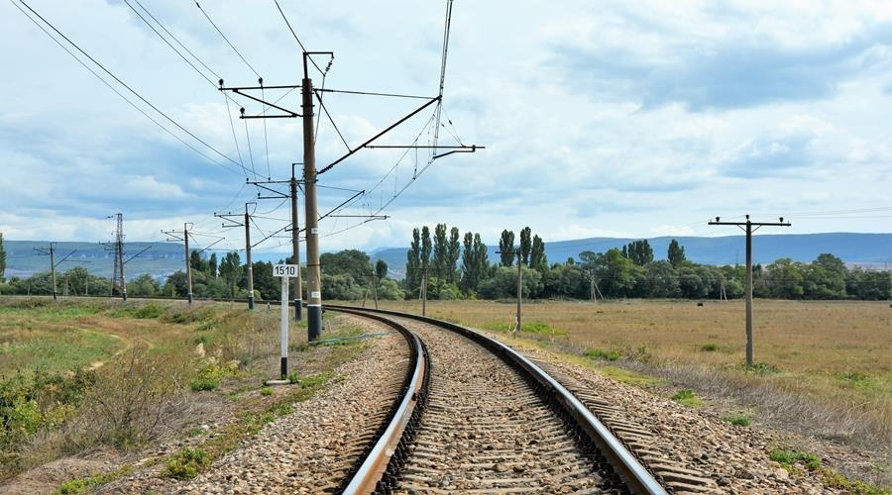
O‘ZBEKISTON RESPUBLIKASI TEMIR YO’LLARIDAN
TEXNIKAVIY FOYDALANISH QOIDALARI
(2001 yil 1 dekabrdan
"O'zdavtemiryo'lnazorat" DI sining
2001 yil 13 avgust 36-son buyrug'i bilan joriy etilgan)

Slide 2
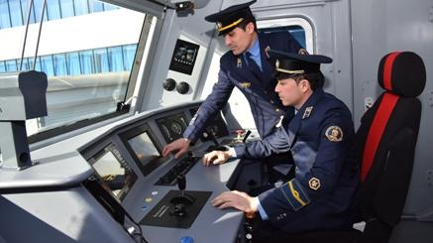
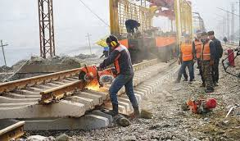
Texnikaviy foydalanish qoidalari temir yo’l transportining barcha bo‘linmalari va xodimlari uchun majburiydir, ularni bajarilishi temir yo‘l transporti barcha bo‘g‘inlarida tartibni, temir yo‘llarining aniq va to‘xtovsiz ishlashini va harakat xavfsizligini ta’minlaydi.
O‘zbekiston Respublikasi temir yo’llaridan texnikaviy foydalanish qoidalari temir yo‘llar va temir yo‘l transporti xodimlarining asosiy nizomlarini, ish tartibini, muhim inshootlar, qurilmalar va harakat tarkiblarini saqlash me’yorlarini, asosiy o‘lchamlarini, ularga bo‘lgan talablarni, poyezdlar harakatini tashkil qilish tizimini va signalizatsiya prinsiplarini o‘rnatadi.

Slide 3
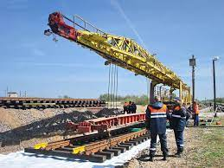
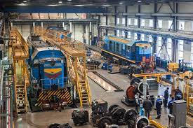
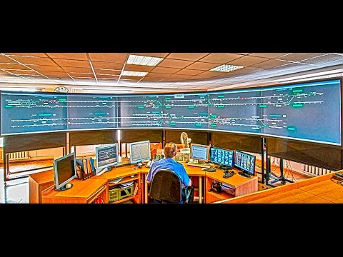
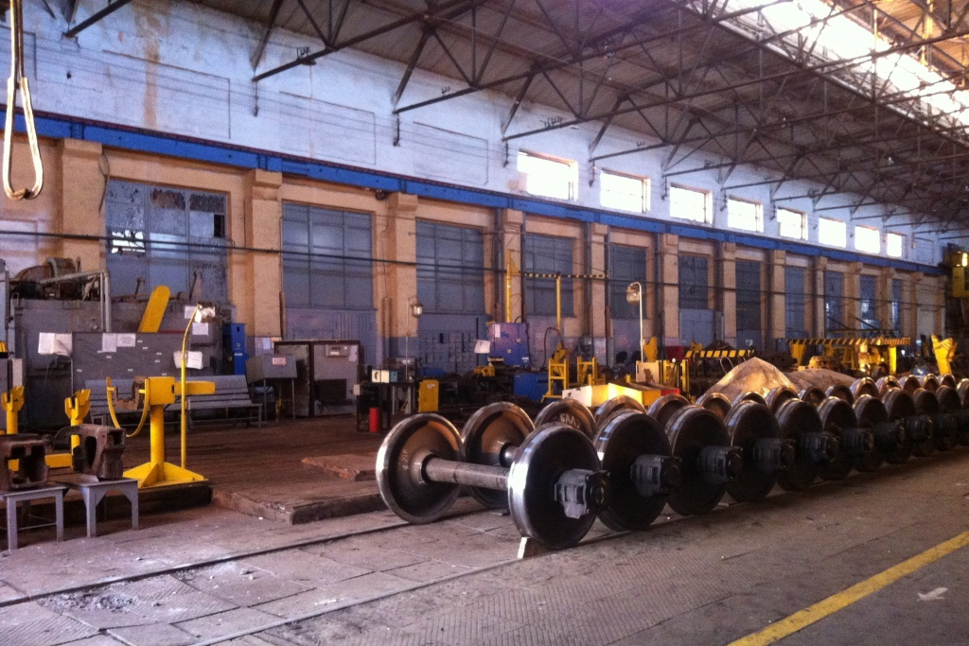
Temir yo‘llari, ishnoot, qurilma va harakat tarkiblarini qurish, texnikaviy foydalanish va loyihalashtirish bilan bog‘liq bo‘lgan yo‘riqnoma va ko‘rsatmalar mazkur O‘zbekiston Respublikasi temir yo’llaridan texnikaviy foydalanish qoidalari talablariga mos bo‘lishi lozim.

Slide 4
- Gabarit; - Yo’l xo’jaligi inshoot va qurilmalari; - Lokomotiv va vagon xo’jaliklari, suv ta’minoti va oqava xo’jaligi inshootlari va qurilmalari; - Stansiya xo’jaligining inshoot va qurilmalari; - Signalizatsiya, aloqa va hisoblash texnikasining inshoot va qurilmalari; - Temir yo’llarning elektr ta’minoti inshoot va qurilmalari; - Harakat tarkibiga texnik xizmat ko’rsatish va ta’mirlash; - POEZDLAR HARAKATINI TASHKIL ETISH; - Poezdlar harakati grafigi; - Bo’luvchi punktlar; - Stansiyaning texnikaviy ishini tashkillashtirish; - Poezdlarning harakatlanish tartibi; Va boshqa temir yo’llaridan texnikaviy foydalanish doir talab tartiblarni belgilaydi.
O‘zbekiston Respublikasi temir yo’llaridan
texnikaviy foydalanish qoidalari

Slide 5
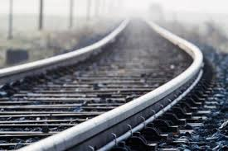
Temir yo’lning barcha elementlari (tuproq ko’tarma, yuqori tuzilmalar va sun’iy inshootlar) mustahkamligi, barqarorligi va holati bo’yicha ushbu uchastkada poezdlarning belgilangan tezlikda xavfsiz va tekis harakatlanishini ta’minlashi kerak.
Yo’l xo’jaligi inshoot va qurilmalari

Slide 6
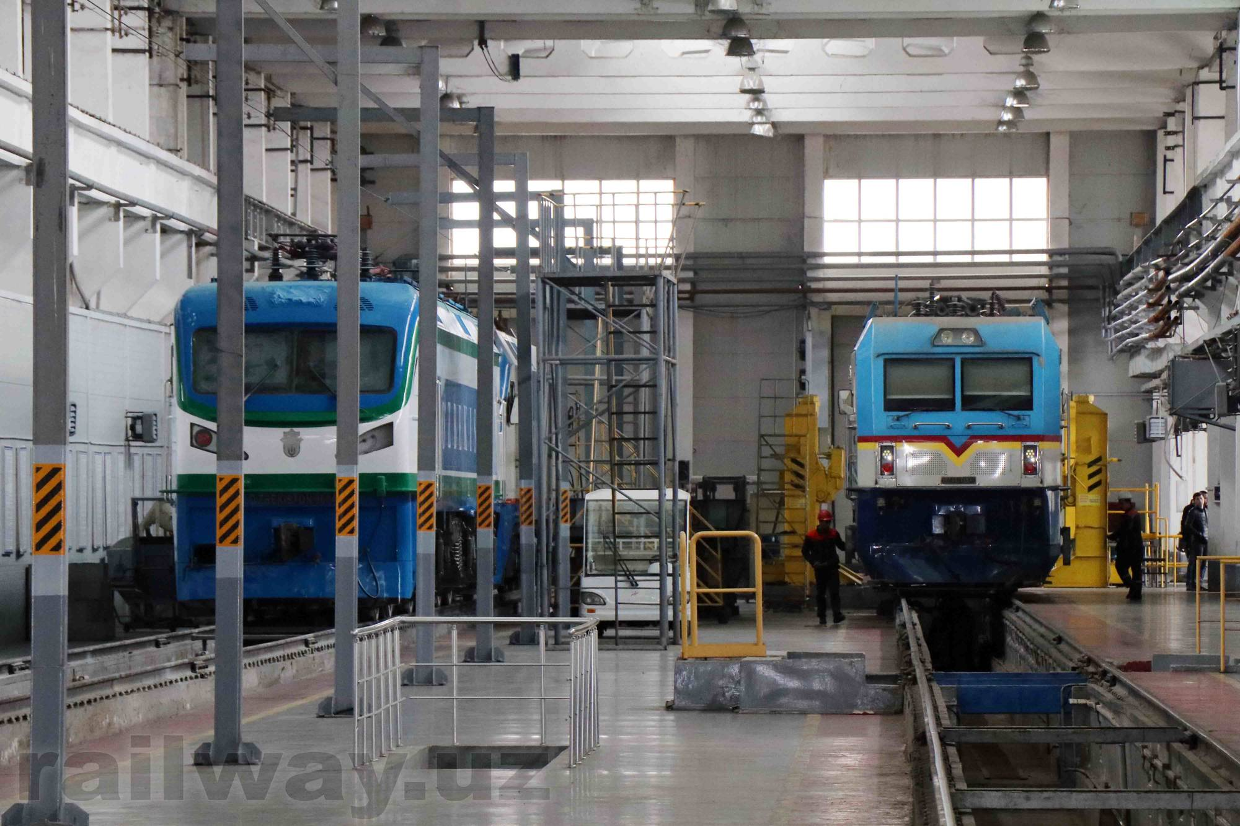
Lokomotiv depolari, lokomotivlarga texnikaviy xizmat ko’rsatish punktlari, ustaxonalar, anjomlash (ekipirovka) qurilmalari hamda lokomotiv xo’jaligining boshqa inshoot va qurilmalarining joylashuvi va texnikaviy jihozlanishi poezdlar harakatining belgilangan miqdorini, lokomotivlardan samarali foydalanishni, sifatli ta’mir va texnikaviy xizmat ko’rsatish, moddiy resurslardan oqilona foydalanish va mehnatning xavfsiz sharoitlarini ta’minlashi lozim
Lokomotiv va vagon xo’jaliklari, suv ta’minoti va oqava xo’jaligi inshootlari va qurilmalari

Slide 7
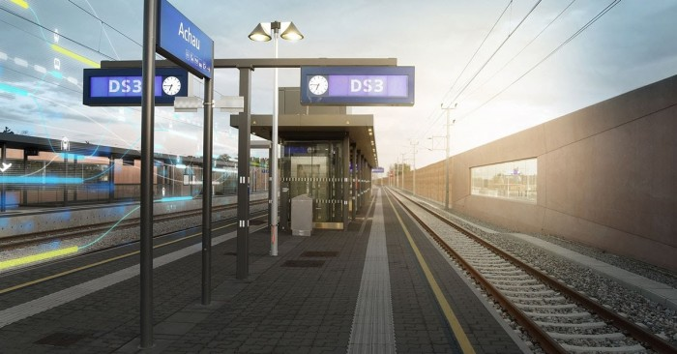
Stansiyalar yo’llarining rivojlanishi va texnik ta’minoti poezdlar harakatining belgilangan miqdorlari, poezdlarni qabul qilish va jo’natish, yuk va bagajlarni ortish, tushirish, tarkib va vagonlarni ishlovdan chiqarish jarayonlarining vaqt me’yorlarini bajarilishini, texnik vositalardan samarali foydalanish, poezdlar harakati xavfsizligi va mehnatning xavfsiz sharoitlarini ta’minlashi lozim. Yo’lovchilarga xizmat ko’rsatishga mo’ljallangan binolar, platformalar va boshqa inshoot va qurilmalar me’moriy-badiiy ko’rinishga ega bo’lishi lozim, yo’lovchilarni tashish bilan bog’liq jarayonlarni qulay va xavfsiz bajarilishini ta’minlashi kerak. Zarur hollarda yo’lovchi platformalariga o’tish uchun piyodalar tonneli yoki ko’priklar bo’lishi kerak.
Stansiya xo’jaligining inshoot va qurilmalari

Slide 8
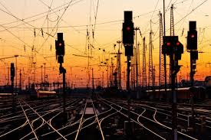
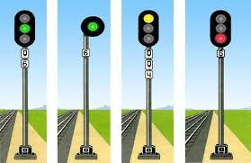
Signallar harakat xavfsizligini ta’minlash Hамда poezdlar harakati va manyovr ishlarini aniq tashkil etish uchun xizmat qiladi. Signal buyruq bo’lib, so’zsiz bajarilishi shart. Temir yo’l transportining xodimlari signal talablarini bajarish uchun mavjud barcha vositalardan foydalanishlari lozim. Yopiq svetofordan o’tish taqiqlanadi!
Signalizatsiya, aloqa va hisoblash texnikasining inshoot va qurilmalari

Slide 9
Signallar
Poezdlar harakati bilan bog’liq bo’lgan signalizatsiyada quyidagi asosiy signal ranglari qo’llanadi:
yashil – belgilangan tezlikda harakatlanishga ruxsat etuvchi;
sariq - harakatlanishga ruxsat etib, tezlikni kamaytirishni talab etuvchi;
qizil – to’xtashni talab etuvchi.
Manyovr ishlaridagi signalizatsiyada, bundan tashqari, quyidagi ranglar qo’llaniladi:
oydin-oq - manyovrlarga ruxsat etuvchi;
ko’k – manyovrlarni taqiqlovchi.
Signallarni anglashga xalaqit beradigan va buzib ko’rsatadigan bezak polotnolar, plakatlar, qizil, sariq va yashil rangdagi chiroqlarni o’rnatish taqiqlanadi.

Slide 10
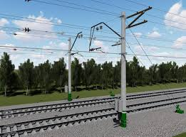
Elektr ta’minoti qurilmalari talab qilinadigan harakat hajmlarida poezdlarning belgilangan og’irlik me’yorlari, tezliklar, ular orasidagi intervallar bilan harakatlanishi uchun elektr harakat tarkibini hamda I - toifadagi elektr energiyasi iste’molchilari sifatida SSB, aloqa va hisoblash texnikasi qurilmalarini elektr bilan ishonchli ta’minlashi kerak Avtomatik va yarim avtomatik blokirovkaning elektr ta’minoti manbasining akkumulyator zahirasi mavjudligida, u doim shay ahvolda bo’lishi va muqaddam 36 soat ichida elektr ta’minoti o’chirilmagan bo’lsa, SSB va temir yo’l kesishmasi signalizatsiyasining 8 soat ichida to’xtovsiz ishlashini ta’minlashi kerak. Avtomatik va yarimavtomatik blokirovka elektr ta’minotining asosiy tizimidan zahiraviy tizimga o’tishi yoki teskarisi sodir bo’lishiga 1,3 sekunddan oshiq vaqt ketmasligi kerak. Elektr bilan ta’minlashning ishonchli bo’lishi uchun elektrta’minoti inshoot va qurilmalarining ahvoli davriy nazorat qilinishi, vagon laboratoriyalari, tashxis asboblari bilan ularni o’lchash ishlari va rejaviy ta’mir ishlari bajarilishi kerak.
Temir yo’llarning elektr ta’minoti inshoot va qurilmalari

Slide 11
Harakat xavfsizligiga xavf tug’diruvchi nosozliklari bo’lgan harakat tarkibini foydalanishga chiqarish va poezdlarda harakatlanishga yo’l qo’yish, shunigdek, tashilayotgan yuklarning butligini ta’minlay olmaydigan yuk vagonlarini poezdlarga qo’shish man etiladi. Elektr pnevmatik tormoz, isitish, elektr uskunalar, ventilyatsiyada nosozliklari bo’lgan va yo’lovchilar tashishning me’yordagi sharoitini buzuvchi boshqa nosozliklari bo’lgan yo’lovchi vagonlarni, shuningdek, yo’lovchi poezd boshlig’i (mexanik-brigadir) ning mashinist bilan UQT-diapozonli radioaloqasi nosoz bo’lgan radiokupeli (shtab) yo’lovchi vagonlarni poezdga qo’shish taqiqlanadi.
Harakat tarkibiga texnik xizmat ko’rsatish va ta’mirlash

Slide 12
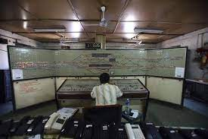
Harakat grafigi poezdlar harakatini tashkil etish asosi bo’lib, u barcha bo’linmalarning faoliyatini birlashtiradi va DATK foydalanish ish rejasini ifodalaydi. Poezdlar harakati grafigi temir yo’l transporti xodimlari uchun shubhasiz qonun bo’lib, uni bajarish temir yo’llar ishining eng muhim sifat ko’rsatkichlaridan biri hisoblanadi. Poezdlar harakati grafigiga rioya qilish va uning buzilishini oldini olish poezdlar harakatini tashkil etish bilan bog’liq bo’lgan har bir xodim uchun asosiy vazifa bo’lishi kerak.
POEZDLAR HARAKATINI TASHKIL ETISH

Slide 13
E’TIBORINGIZ UCHUN
RAHMAT!

